Slide 1


IPv4 prefix “hijack”
Кирилл Малеванов, Selectel
ENOG 14, 2017

Slide 2
Схема сети
4 пограничных маршрутизатора – 2 в Москве, 2 в СПб
AS49505 анонсирует около 300 IPv4 префиксов
Превалирование исходящего трафика над входящим (ЦОД)
Аплинки - ТТК, Rascom, RETN
Пиринги - MSKIX, DATA-IX, Cloud-IX, DE-CIX, LINX etc

Slide 3
Схема сети
На IX используются роут-серверы, прямых сессий минимум
На некоторых IX анонсировались more-specific маршруты для увеличения входящего трафика

Slide 4
Anycast
Anycast используется для DNS
ns1.selectel.org, ns2.selectel.org –
31.131.254.0/24, 31.131.255.0/24
DNS-серверы размещены во внешних датацентрах
Для коннективити с миром используется AS49505

Slide 5
IX
IX – это большой L2 сегмент, где любой участник видит любого другого по L2
Информация о маршрутах, как правило, имеется на RS
Роут-серверов обычно два.
Blackhole-коммунити на IX – специальная коммунити для IX, которую участники могут анонсировать на RS
Маршрут с blackhole-community или идет в Null0, или есть специальный маршрутизатор на IX, который дропает весь трафик

Slide 6
Первая кровь
Ночь с пятницы на субботу, 0:30
Часть клиентов стала жаловаться на отсутствие связности. С чем, как, почему – непонятно, так как запрос маршрутов и т.п. – занимает время.

Slide 7
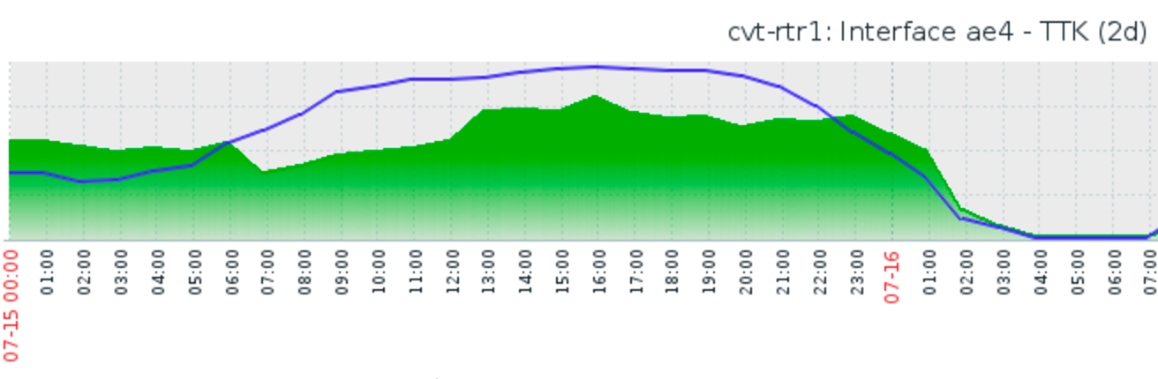
Первая кровь
Из признаков – техподдержка жалуется, что перестал работать Slack
Падение трафика на ТТК
На других аплинках трафик не вырос

Slide 8
Первая кровь - реакция
«Наверное, что-то сломалось в ТТК»
deactivate protocols bgp group Uplinks neighbor <TTK>
Slack заработал
Клиентские ресурсы, на отсутствие связности с которыми они жаловались, стали доступны

Slide 9
Основная часть
В районе 02:00 опять перестал работать Slack
Исследование проблем показало, что частично нет связности именно с зарубежными ресурсами
Массовые звонки клиентов

Slide 10
Диагностика
Основной инструмент – это traceroute.
Именно с его помощью обнаружили,
что проблема в районе DE-CIX.
Асимметрия трафика – если трафик идет от нас через DE-CIX, все ОК.
Если трафик идет к нам через DE-CIX, то все плохо
Смотрим Looking glass по всему маршруту трафика.

Slide 11
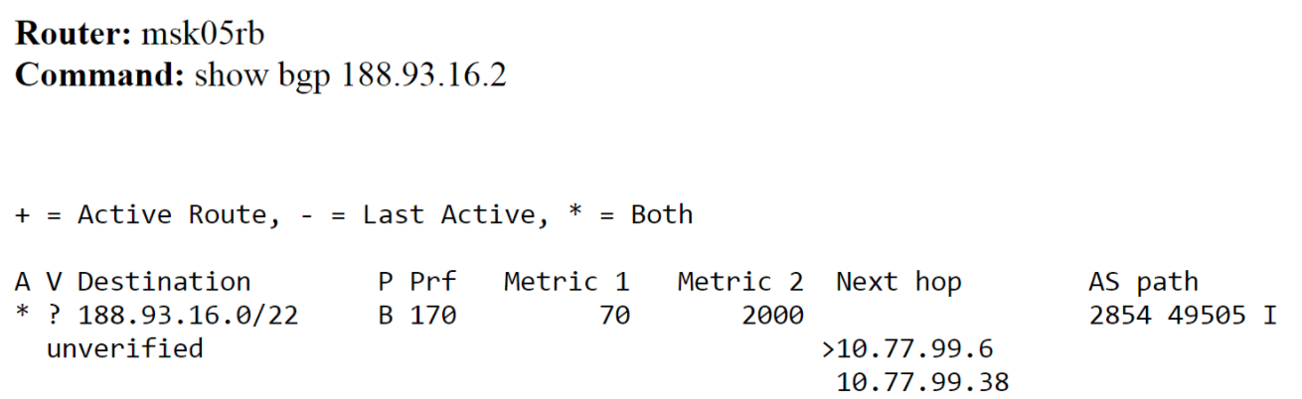
TTK. Почему так?

Slide 12
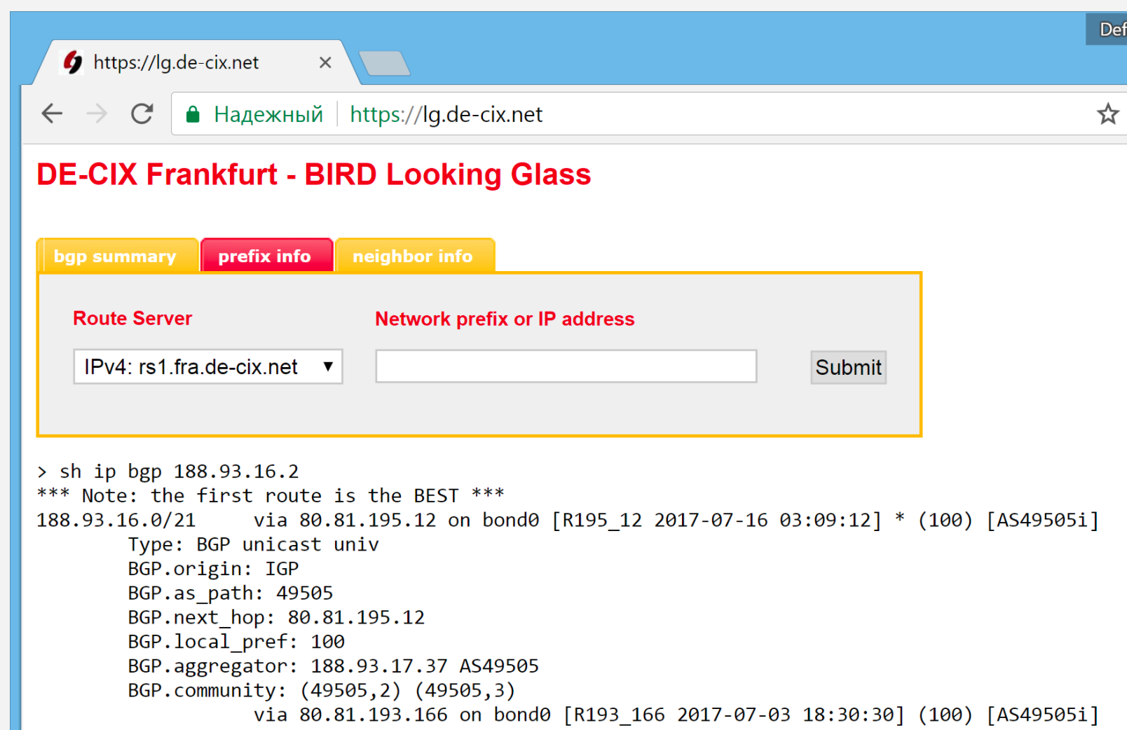
DE-CIX. RS1

Slide 13
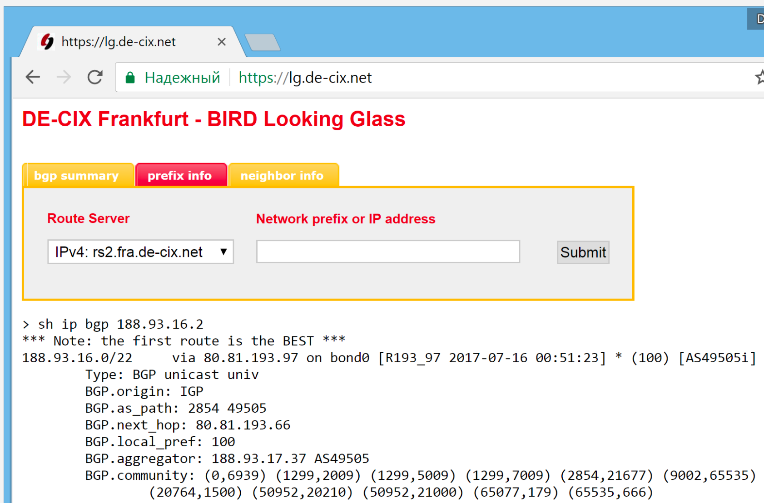
DE-CIX. RS2

Slide 14
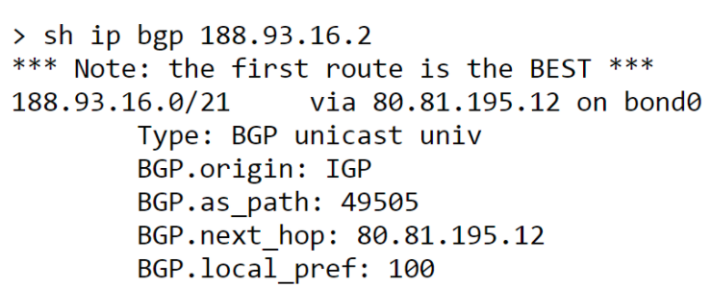
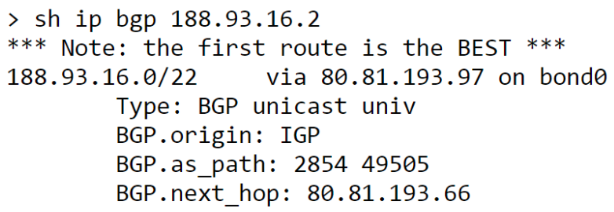
DE-CIX
RS1
RS2

Slide 15
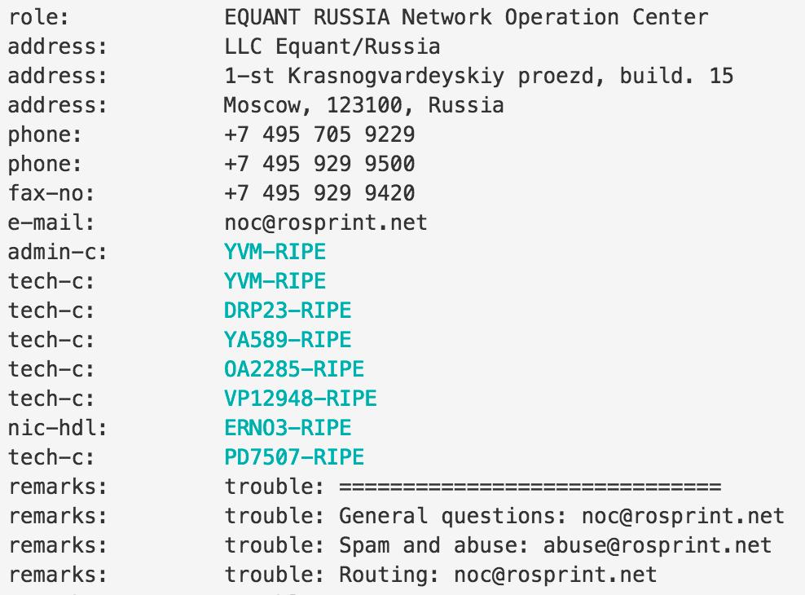
Кто виноват?

Slide 16
Решение проблемы
Убрать more-specific!
Частично связность восстановилась.
На DE-CIX RS2 перестали быть more-specific маршруты, которые 100% становились best для участников IX
Но – обычные IPv4 aggregates были на RS2
с блекхол-коммунити

Slide 17
Решение проблемы
Попытка связи с NOC Rosprint (Orange, Equant)
На городской телефон почти не дозвониться
Один из сотрудников NOC найден на мобильном, но он в отпуске
Реакция сотрудников Orange – пишите на noc@,
в понедельник разберемся.
Повторный звонок –
«вам сказали писать email, до свидания»

Slide 18
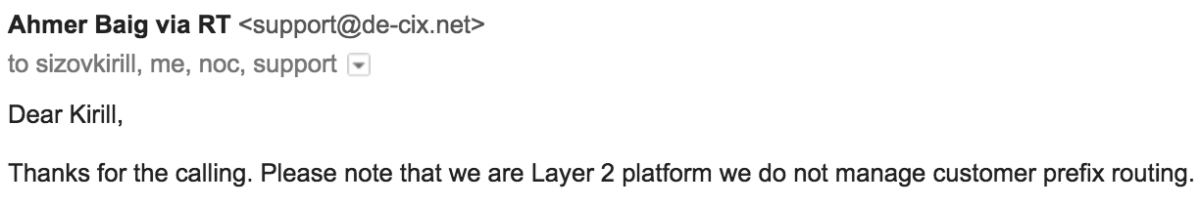
Решение проблемы
Письмо и звонок в DE-CIX

Slide 19
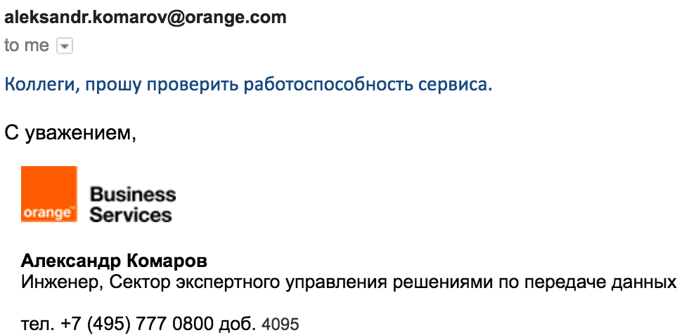
Решение проблемы
Письма в MSK-IX и DATA-IX с просьбой отключить Rosprint.
Диагностика route-leaking
11:26 – проблема решена

Slide 20
Уроки на будущее
Наличие more-specific упростило задачу!
Мониторинг
должен быть мониторинг связности своей сети
На IX должно быть какое-то API для RS
Связность надо проверять из разных точек,
прямым и обратным трафиком.

Slide 21
Уроки на будущее
У ТТК есть нюанс в маршрутизации внутри сети
188.93.16.0/21 анонсируется как глобальный префикс
188.93.16.0/22 и 188.93.20.0/22 анонсируются как more-specific на IX
More-specific анонсируются в ТТК с no-export
Но московский маршрутизатор ТТК
«не видит» этих маршрутов из СПб
То-есть, no-export в ТТК работает внутри маршрутизатора, а не внутри AS ?

Slide 22
Уроки на будущее
На IX надо всегда смотреть на оба RS
Почему IX принимает маршруты с blackhole,
отличные от /32?

Slide 23
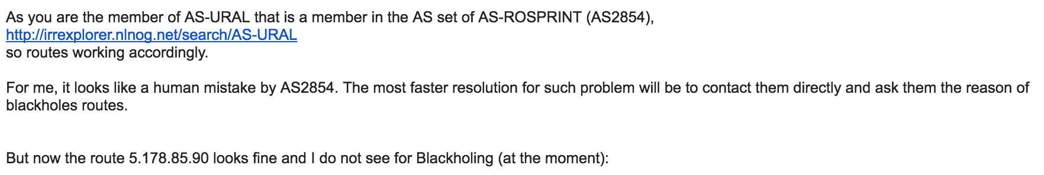
Уроки на будущее
Anycast имеет смысл отделять по AS от основной сети

Slide 24
Вопросы

